Slide 1
15 리눅스 명령어 구현
2018675056 장기웅

Slide 2
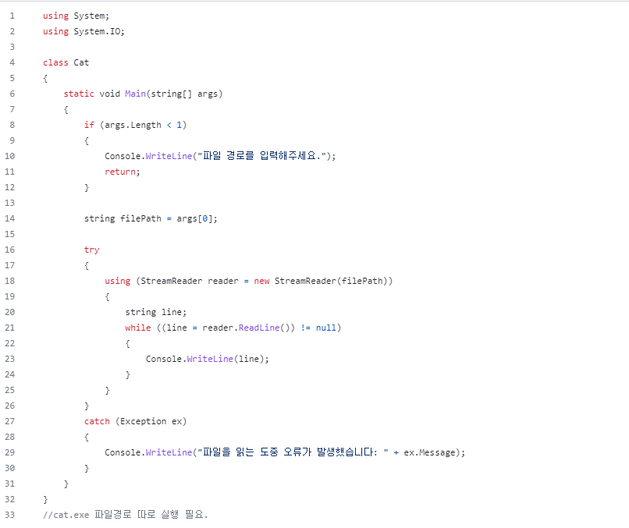
Cat 원본
수행 :
파일 경로를 입력 받아 해당 파일을 출력을 수행.

Slide 3
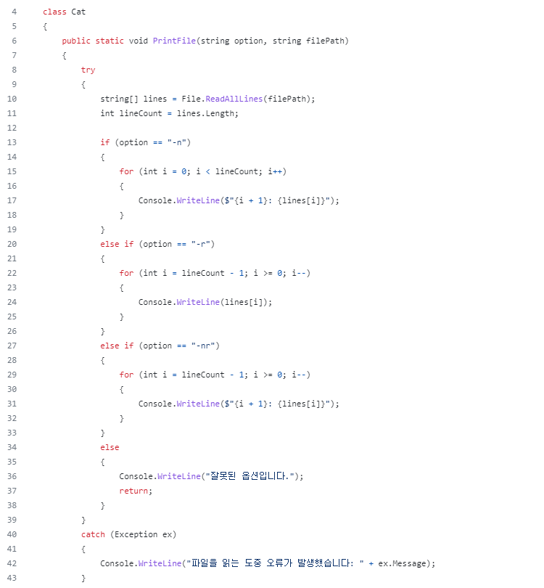
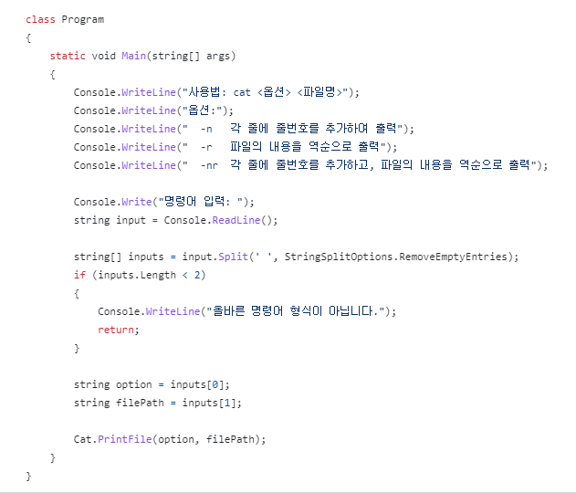
Cat 수정본
변경 사항
-사용자에게 직접 입력 받아 파일 내용을 출력하는 기능을 제공합니다
옵션:
-n: 각 줄에 줄번호를 추가하여 출력
-r: 파일의 내용을 역순으로 출력
-nr: 각 줄에 줄번호를 추가하고, 파일의 내용을 역순으로 출력
-오류 발생할 경우, 사용자에게 오류 메시지를 출력합니다.

Slide 4
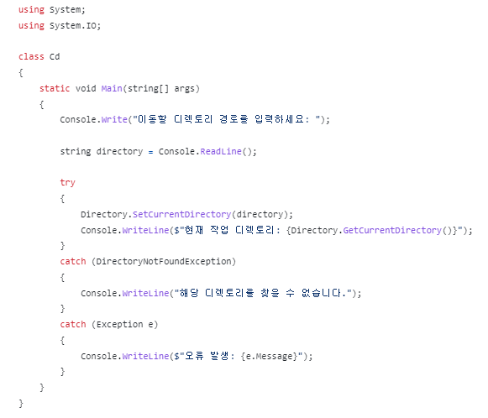
Cd 원본
수행 :
현재 작업 디렉토리를 변경하여 다른 디렉토리로 이동하는 기능을 수행.

Slide 5
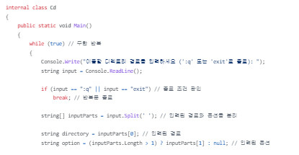
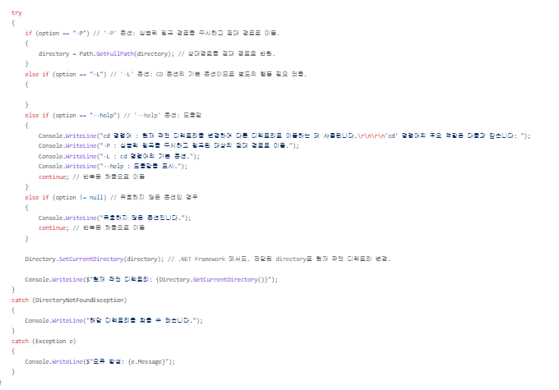
Cd 수정본
.
변경 사항 :
사용자로부터 직접 입력 받도록 수정.
무한 반복문을 통해 여러 번의 디렉토리 이동을 지원하면서, ':q' 또는 'exit'를 입력하면 프로그램이 종료됩니다.
옵션 제공
‘-P 옵션’: 절대 경로로 이동합니다.
‘-L 옵션’: CD 옵션의 기본 동작과 동일.
‘—help’ 도움말 표시합니다

Slide 6
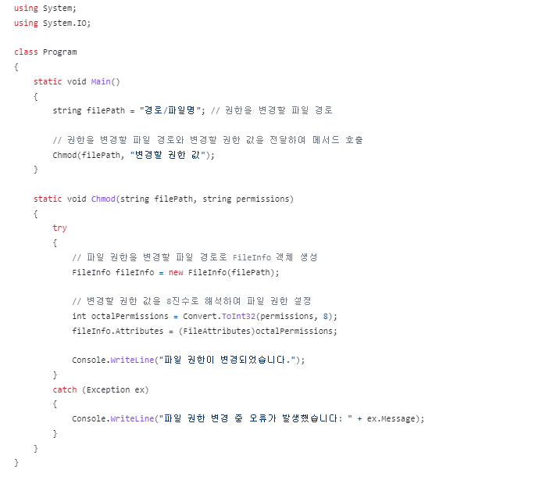
Chmod 원본
수행 :
사용자로부터 파일 경로와 변경할 권한 값을 입력 받아 파일 권한을 변경하는 기능을 수행.

Slide 7
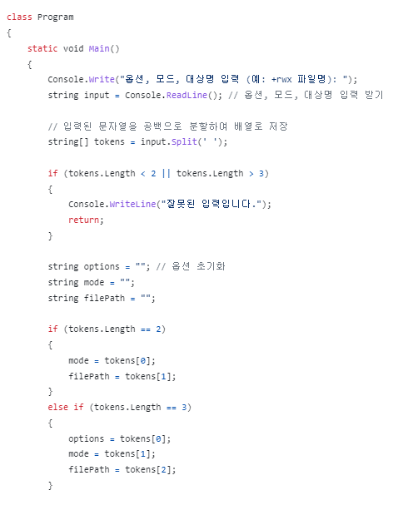
Chmod 수정본
변경 사항
-사용자로부터 직접 입력 받아 파일 권한을 변경하는 기능을 제공합니다.
-옵션에 따라 파일 권한을 추가, 제거, 설정하는 기능을 제공합니다.
-모드와 대상 파일명을 출력합니다.

Slide 8
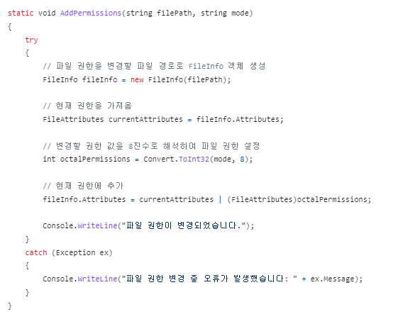
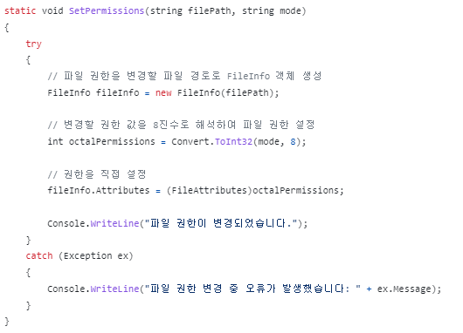
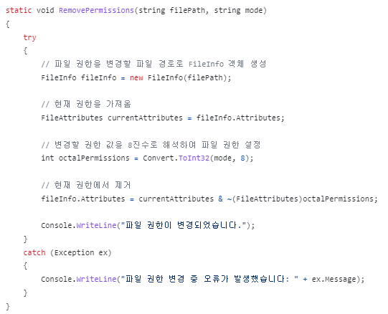
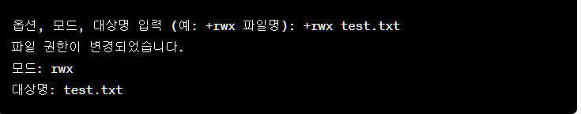
권한 추가
권한 설정
권한 삭제

Slide 9
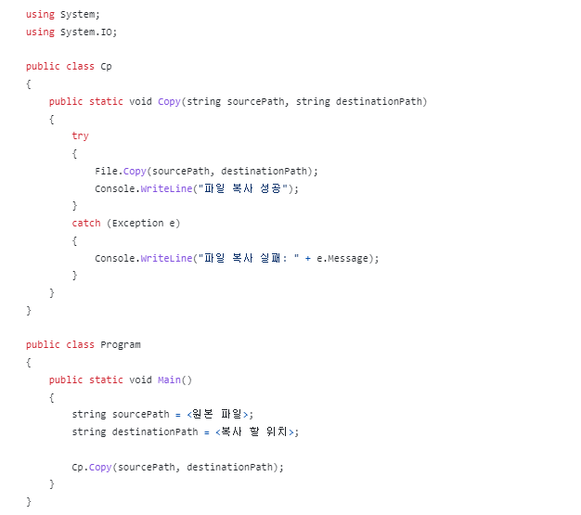
Cp 원본
수행 :
주어진 소스 파일을 대상 위치로 복사하는 기능을 제공합니다

Slide 10
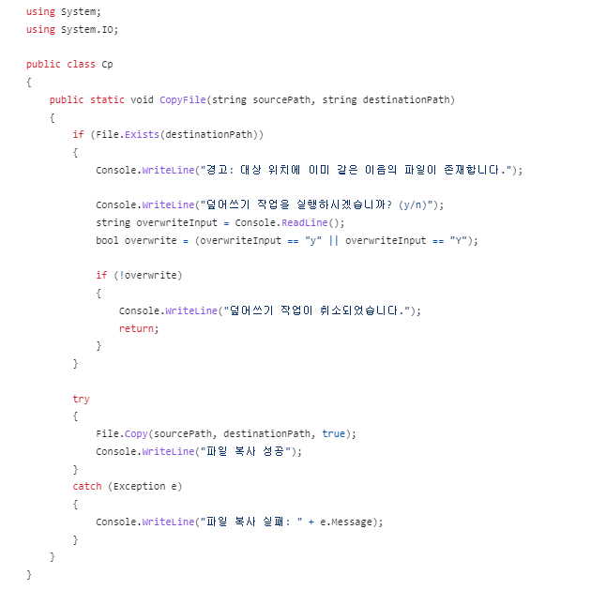
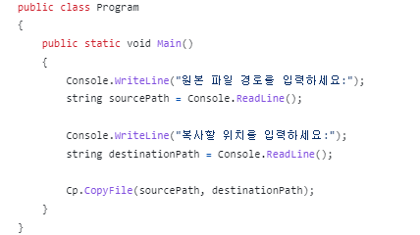
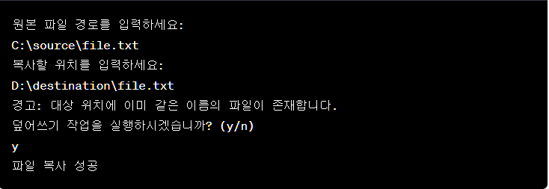
Cp 수정본
변경 사항
-사용자로부터 직접 원본 파일 경로와 복사할 위치를 입력 받는다.
-복사할 위치에 이미 같은 이름의 파일이 존재하는 경우, 덮어쓰기 작업을 진행할지 사용자에게 확인하여, 덮어쓰기 작업을 취소하는 경우, 복사 작업을 중단하고 프로그램을 종료합니다.

Slide 11
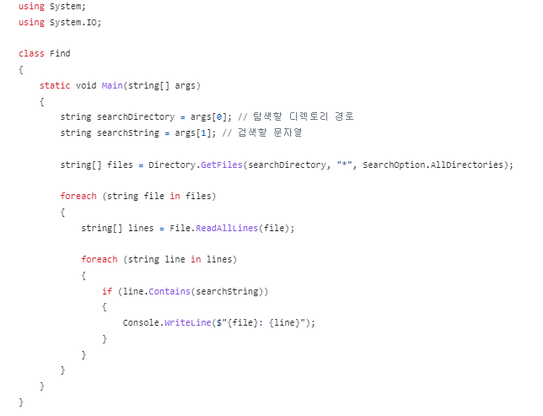
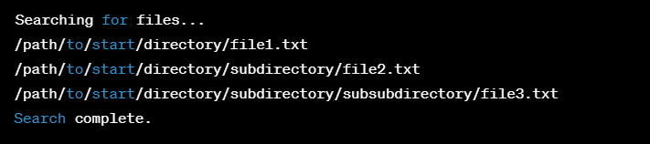
Find 원본
수행 :
주어진 시작 디렉토리에서 특정 패턴과 일치하는 파일을 검색하는 기능을 제공합니다.

Slide 12
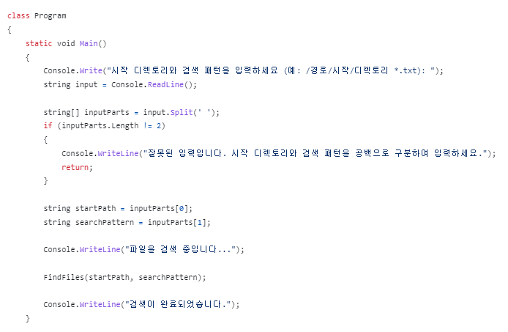
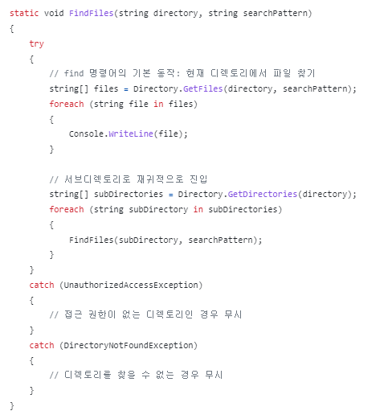
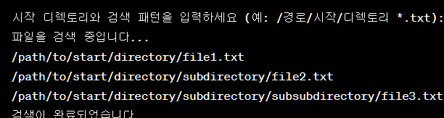
Find 수정본
변경 사항
-사용자로부터 탐색 경로와 검색할 패턴을 입력 받도록 수정.
-다음과 같은 기능을 추가 했습니다.

Slide 13
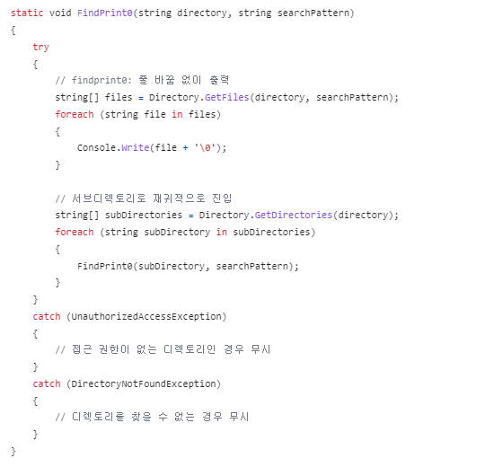
Find 수정본
-FindPrint0: 줄 바꿈 없이 파일을 출력.

Slide 14
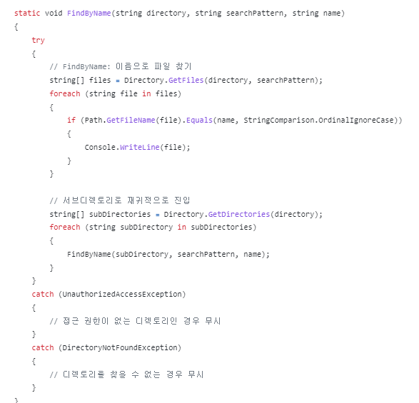
Find 수정본
-FindByName: 특정 이름과 일치하는 파일을 검색하는 메서드입니다.

Slide 15
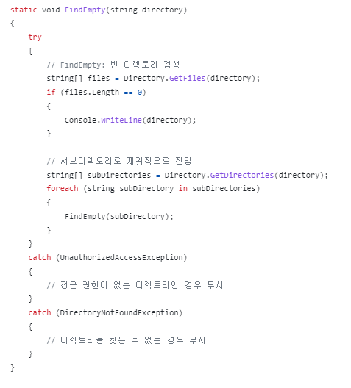
Find 수정본
-FindEmpty: 빈 디렉토리를 검색하는 메서드입니다.

Slide 16
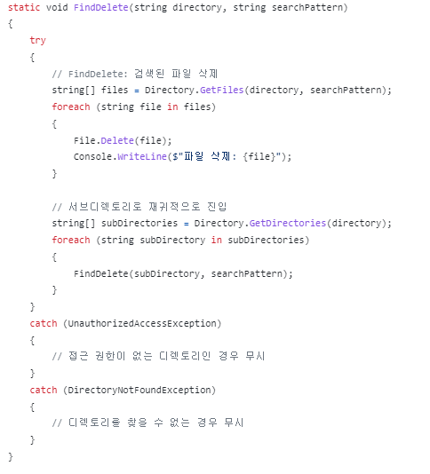
Find 수정본
-FindDelete: 검색된 파일을 삭제하는 메서드입니다.

Slide 17
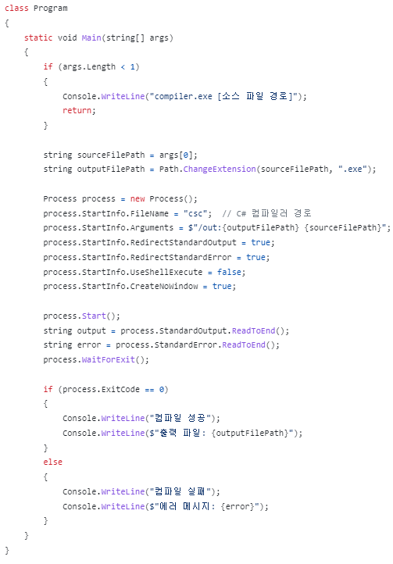
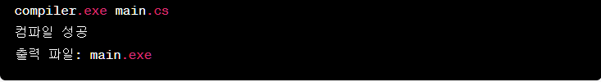
Gcc 원본
수행 :
파일의 컴파일을 진행하는 기능을 수행합니다

Slide 18
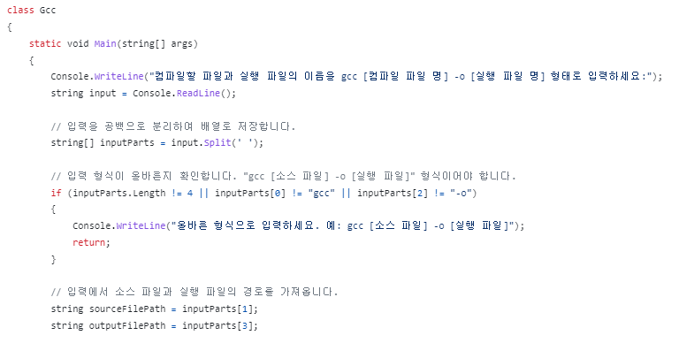
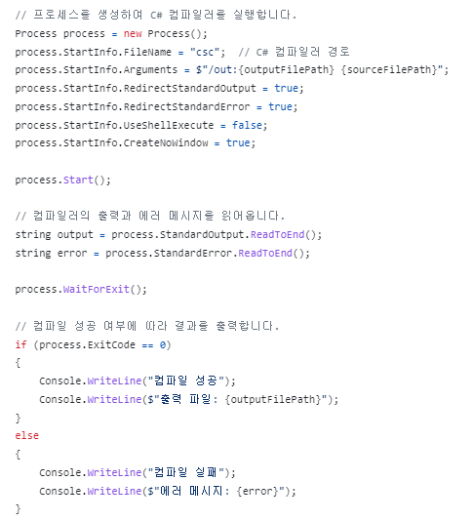
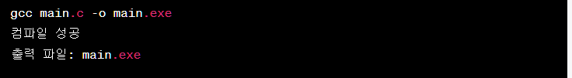
Gcc 수정본
변경 사항
사용자로부터 직접 입력 받으며, 이때, 입력 형식이 "gcc [소스 파일] -o [실행 파일]" 형식으로 입력되었는지 검증합니다.

Slide 19
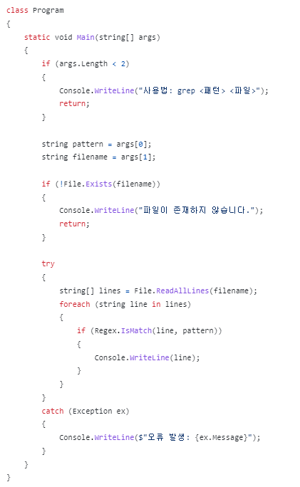

Grep 원본
수행 :
주어진 정규 표현식을 사용하여 파일 내에서 특정 패턴을 검색하여 해당 줄을 출력을 수행.

Slide 20
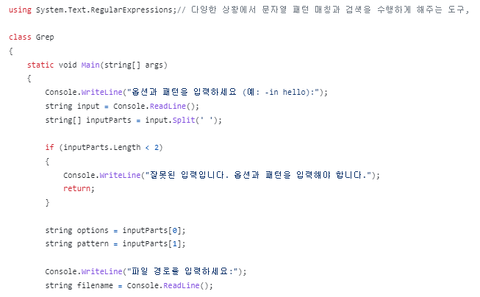
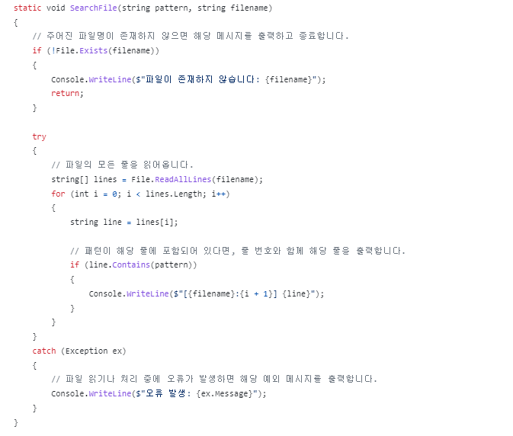
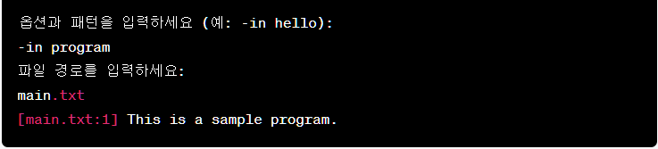
Grep 수정본
변경 사항
-사용자로부터 입력을 받으며, Search메서드를 사용하여 파일 내에서 패턴을 검색하고, 일치하는 줄과 해당 줄 번호를 출력하도록 수정.
-in 옵션을 사용하여 현재 디렉토리와 하위 디렉토리의 모든 파일에서 검색할 수 있도록 기능을 추가.

Slide 21
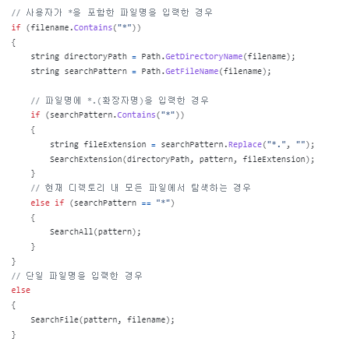
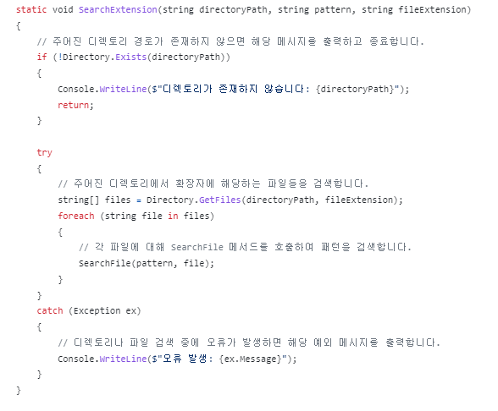
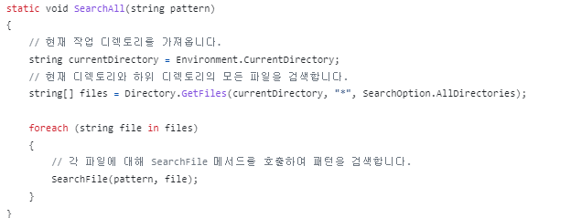
Grep 수정본
변경 사항
-사용자가 ‘*’을 포함하여 입력한 경우, 디렉토리와 파일 확장자에 대한 검색을 수행합니다.

Slide 22
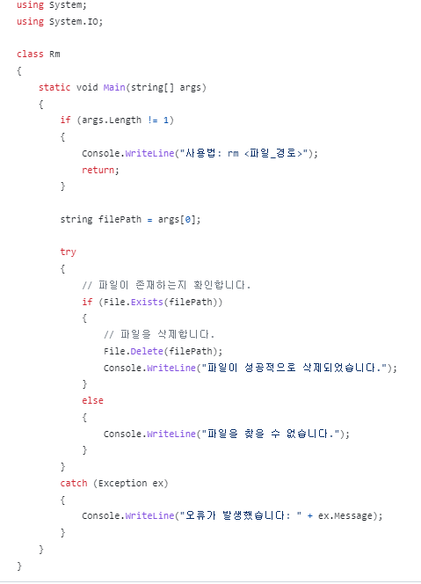
Rm 원본
수행 :
입력 받은 파일 또는 디렉터리를 모두 삭제하는 기능을 수행

Slide 23
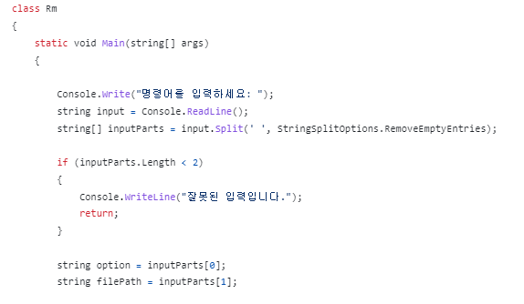
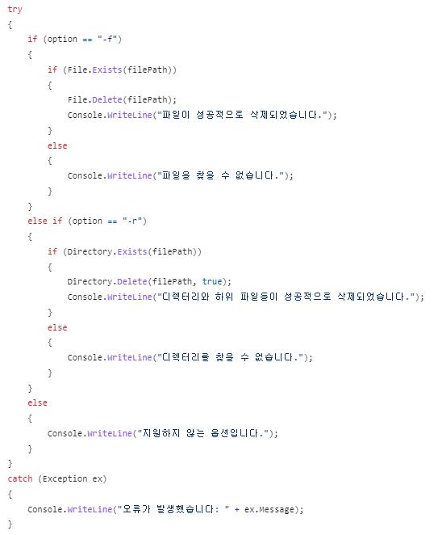

Rm 수정본
변경 사항 :
삭제할 대상을 사용자로부터 직접 입력 받도록 수정
옵션 기능 을 추가
-강제로 삭제할 수 있는 "-f" 옵션
-디렉터리와 해당 디렉터리 하위 파일들을 삭제하는 "-r" 옵션

Slide 24
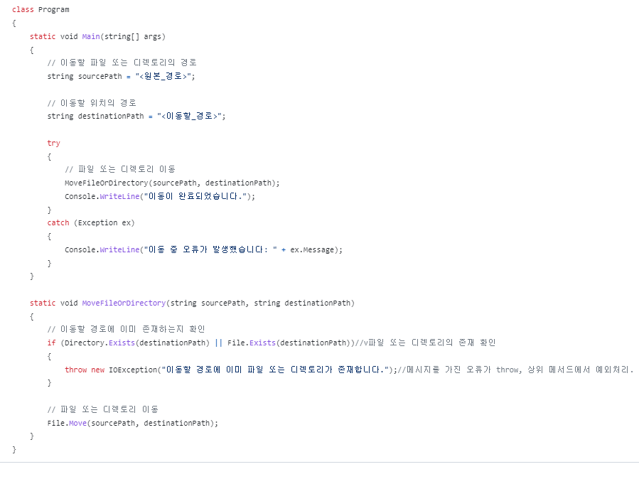
Mv 원본
수행 :
파일 또는 디렉토리 이동을 수행.

Slide 25
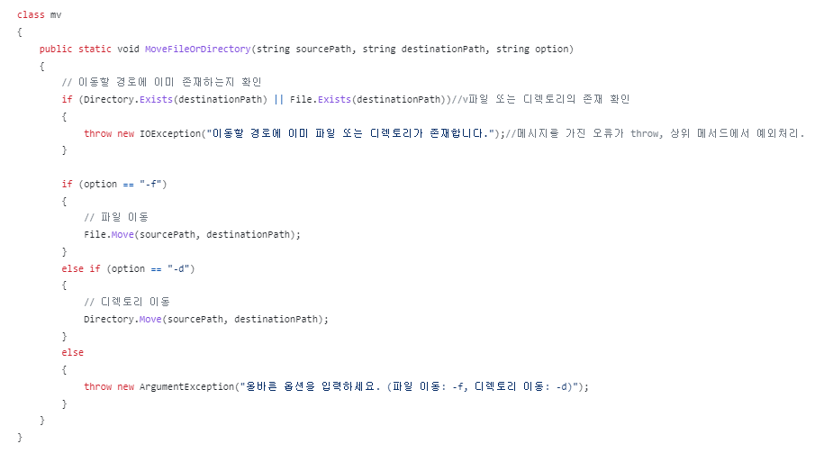
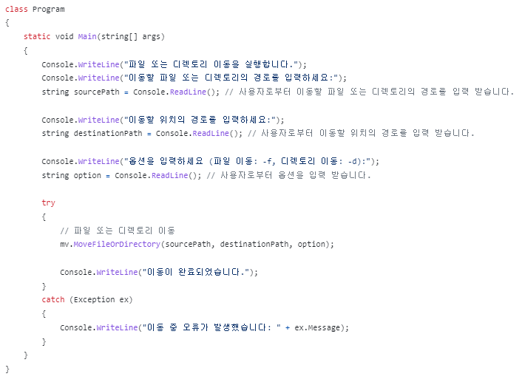
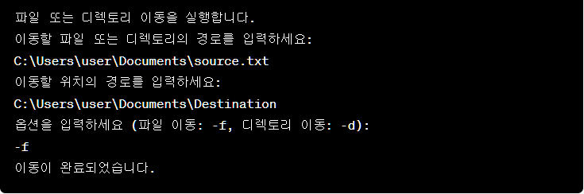
Mv 수정본
변경 사항
-사용자로부터 직접 입력 받는 방식으로 변경
-옵션 기능을 추가하여 파일 이동과 디렉토리 이동을 선택적으로 수행할 수 있도록 수정.

Slide 26
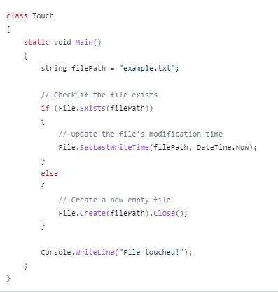
Touch 원본
수행 :
입력 받은 파일 또는 파일의 정보를 업데이트하거나 파일이 존재하지 않을 경우 해당 내용을 출력을 수행.

Slide 27
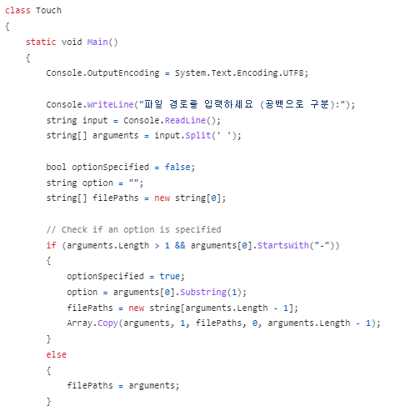
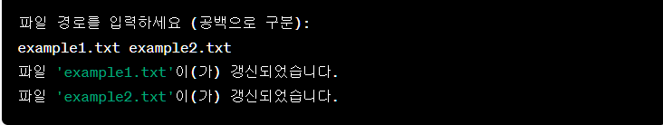
Touch 수정본
변경 사항
-사용자로부터 직접 입력 받도록 수정, 또한 여러 개의 파일을 한 번에 처리할 수 있도록 설정.
-

Slide 28
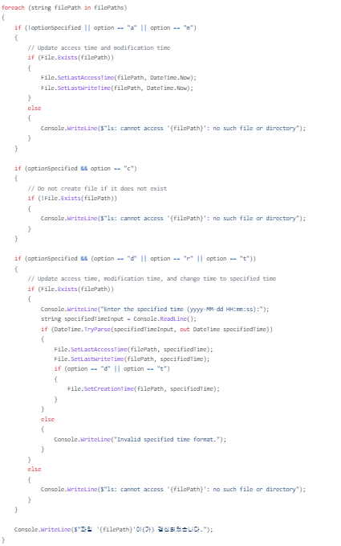
Touch 수정본
변경 사항 :
-옵션 기능 추가
'-c＇ 옵션 : 파일이 존재하지 않을 때 생성하지 않고 해당 내용을 출력
'-d', '-r', '-t＇ 옵션 : 사용하면 지정된 시간으로 각각 액세스 시간, 수정 시간 및 변경 시간을 업데이트
‘-a’ 옵션 : 위의 기능을 모두 수행.
-갱신 성공 시 성공 메시지 출력.

Slide 29
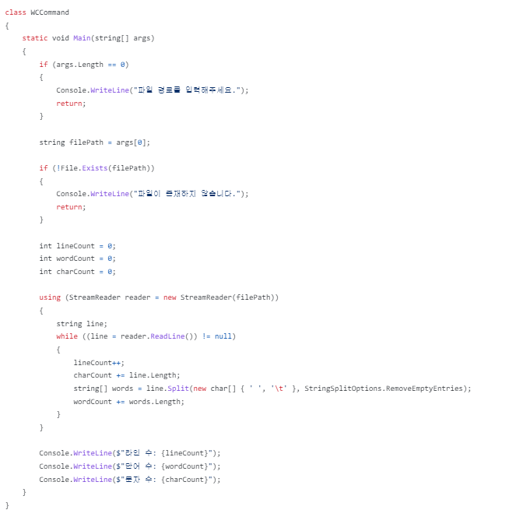
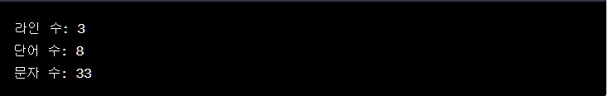
Wc 원본
수행 :
입력 받아 주어진 파일의 라인 수, 단어 수, 문자 수를 세는 작업을 수행.

Slide 30



Wc 수정본
변경 사항 :
-사용자로부터 명령어를 입력 받고, 입력 받은 명령어에서 옵션과 파일 이름을 추출하여 처리하도록 변경
-옵션이 없는 경우 라인 수, 단어 수, 문자 수를 모두 출력하도록 설정.

Slide 31


Wc 수정본
변경 사항 :
-옵션 기능의 제공. 원하는 정보만 출력할 수 있도록 설정.
‘-l’ : 라인 수
‘-w’: 단어 수
‘-c’: 문자 수

Slide 32

Who 원본
수행 :
로그인한 사용자 정보를 출력

Slide 33


Who 수정본
변경 사항 :
-사용자로부터 명령어를 입력 받아 처리.
-유효하지 않은 명령어를 입력한 경우 에러 메시지를 출력합니다.

Slide 34


Who 수정본
변경 사항 :
-who am i 입력 시 현재 세션에 로그인 중인 계정의 정보만을 출력하도록 설정.

Slide 35

Head 원본
수행 :
지정된 파일의 내용을 앞에서부터 일정 수만큼 출력
(기본 값=10)

Slide 36



Head 수정본
변경 사항
-사용자로부터 파일명과 옵션을 직접 입력 받고, 입력 시 여러 개의 파일을 처리할 수 있도록 설정.
-파일이 존재하지 않거나 오류가 발생할 경우에 대한 예외 처리가 추가되었습니다.

Slide 37

Head 수정본
변경 사항
-옵션 기능 추가
‘-n’ : 파일의 라인 수를 출력.
‘-c’ : 바이트 수가 지정되면 해당 바이트만큼 파일을 읽어와 출력합니다.
‘-q’ : 출력 시 파일 명은 출력하지 않도록 합니다.

Slide 38

Tail 원본
수행 :
지정된 파일의 내용을 뒤에서부터 일정 수만큼 출력
(기본 값=10)

Slide 39



Tail 수정본
변경 사항
-사용자로부터 파일명과 옵션을 직접 입력 받고, 입력 시 여러 개의 파일을 처리할 수 있도록 설정.
-파일이 존재하지 않거나 오류가 발생할 경우에 대한 예외 처리가 추가되었습니다.

Slide 40


Tail 수정본
변경 사항
-옵션 기능 추가
‘-n’ : 파일의 라인 수를 출력.
‘-c’ : 바이트 수가 지정되면 해당 바이트만큼 파일을 읽어와 출력합니다.
‘-q’ : 출력 시 파일 명은 출력하지 않도록 합니다.
‘-f’ : 파일 변경 내용을 실시간으로 출력 합니다.

Slide 41
참고 사이트
깃허브 주소
https://arer.tistory.com/
https://velog.io/@scv1702/
https://shyeon.tistory.com/
https://go-it.tistory.com/
https://bigsun84.tistory.com/

